Slide 1
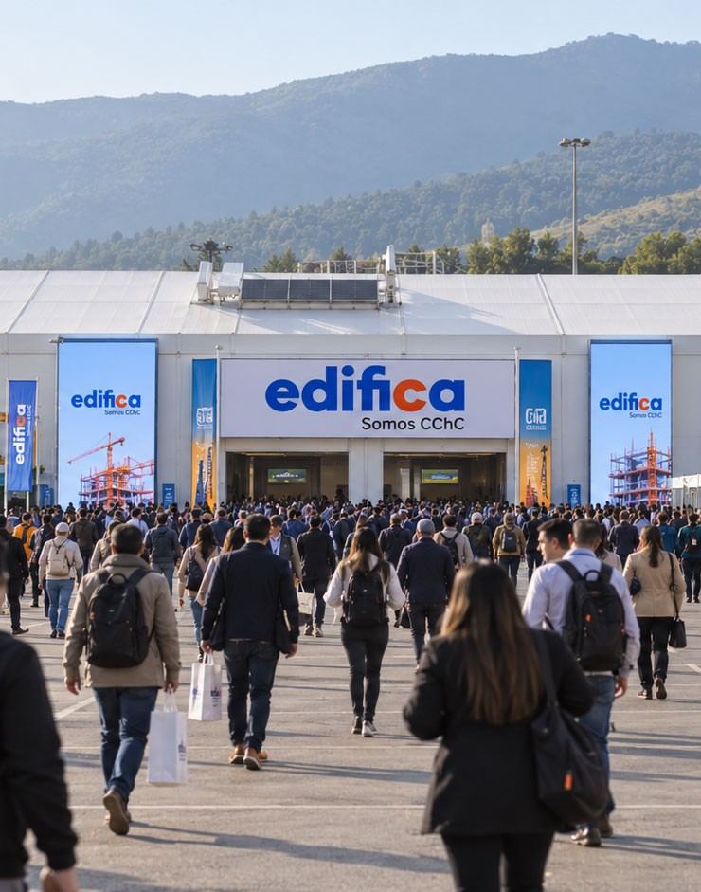

NetBot
Agente inteligente para la gestión de infraestructura de red en eventos
Itamar Carrasco · Bastián Herrera · Francisco Díaz
Capstone · PTY4614 · Definición de Proyecto APT — Fase 1
Notes:
Presentarse y decir en una frase qué es NetBot: un agente que ayuda a gestionar la red WiFi y de infraestructura de ferias y eventos.
Foto: entrada de la feria Edifica, un ejemplo real del tipo de evento donde trabaja la red que NetBot gestiona.

Slide 2
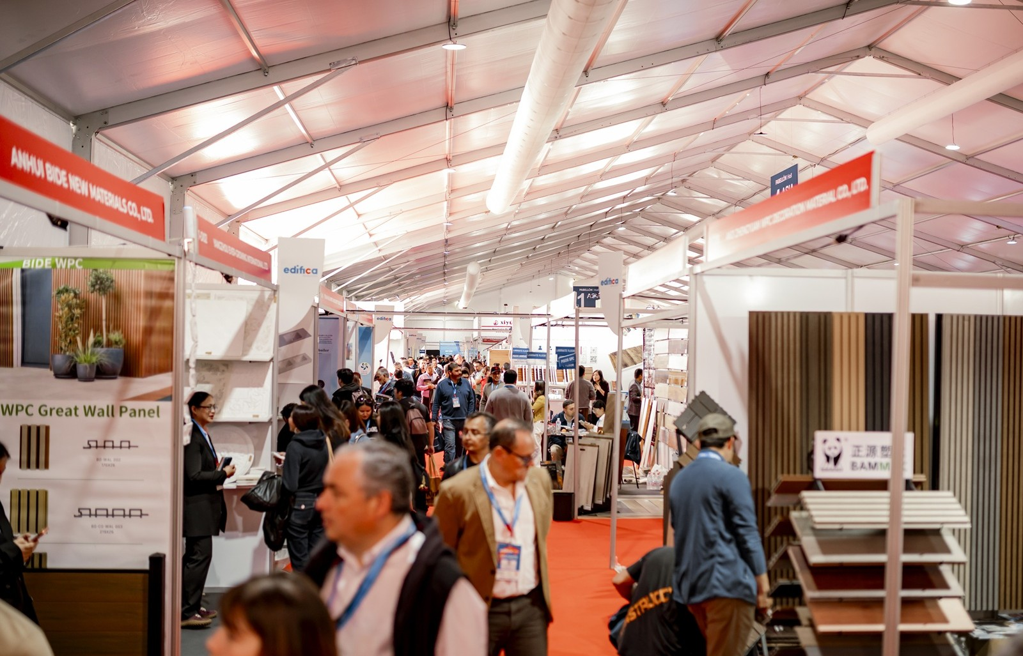
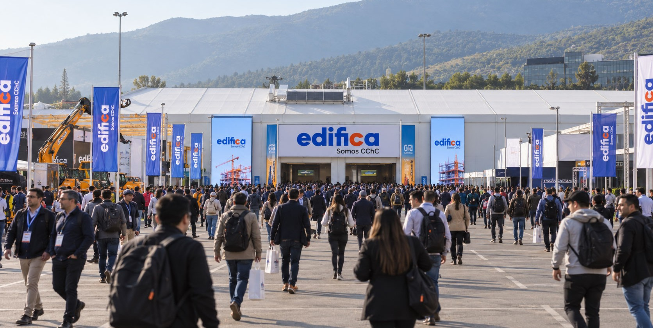
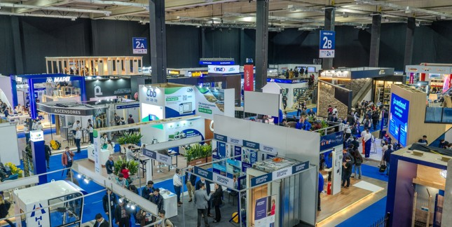
Ferias reales, redes críticas
El contexto donde trabajamos: eventos de alta concurrencia donde todo depende de la red
Acceso principal
Pabellón 1 · Asia
Pabellón 2
Notes:
Mostrar que el problema es real: son ferias grandes (Edifica), con muchos pabellones, stands y asistentes al mismo tiempo.
Idea para decir: en una feria la red WiFi es parte de la operación. Si cae, se caen los pagos, las acreditaciones, los stands y las demos.
Tip: si tienes datos reales del evento (asistentes, número de APs), agrégalos aquí de forma verbal.

Slide 3
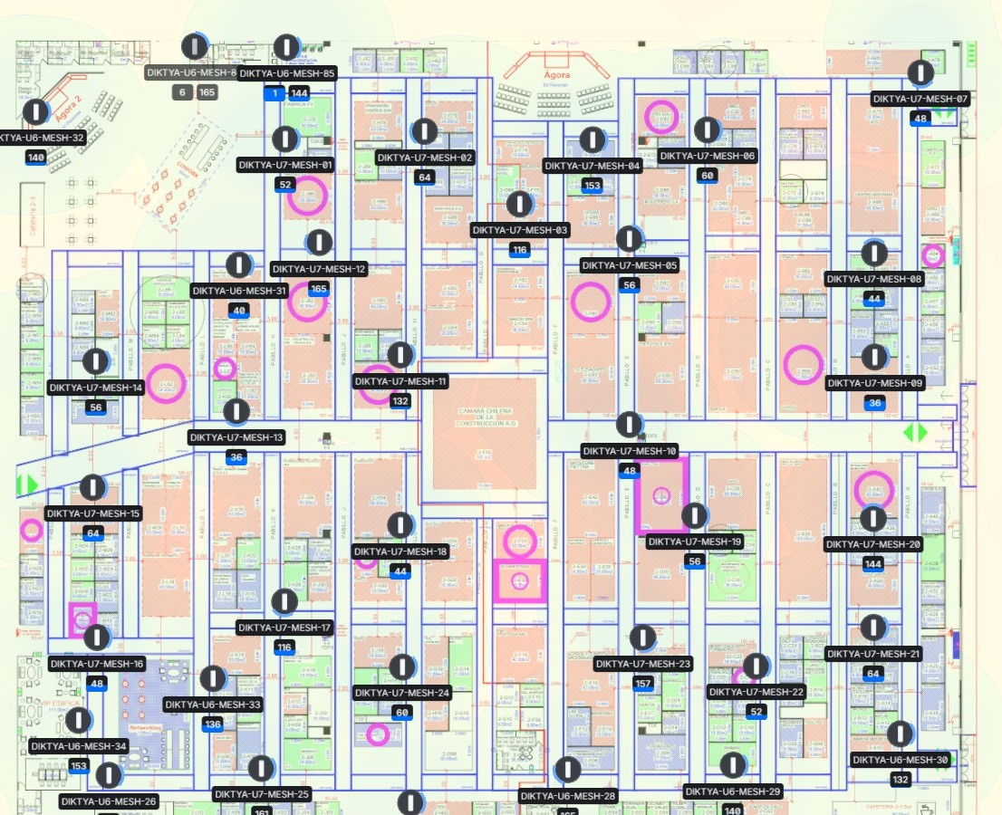
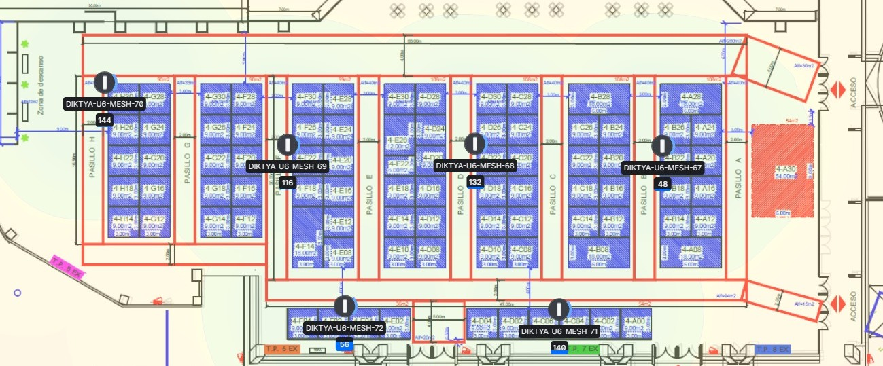
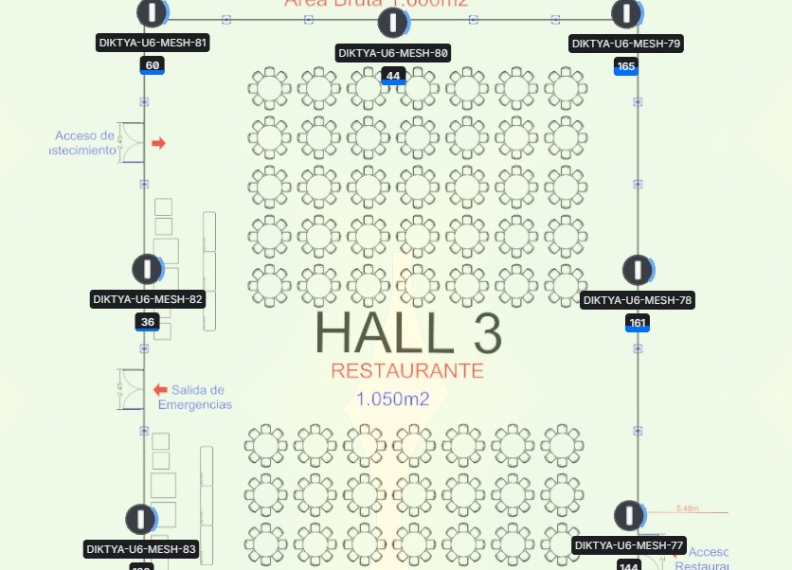
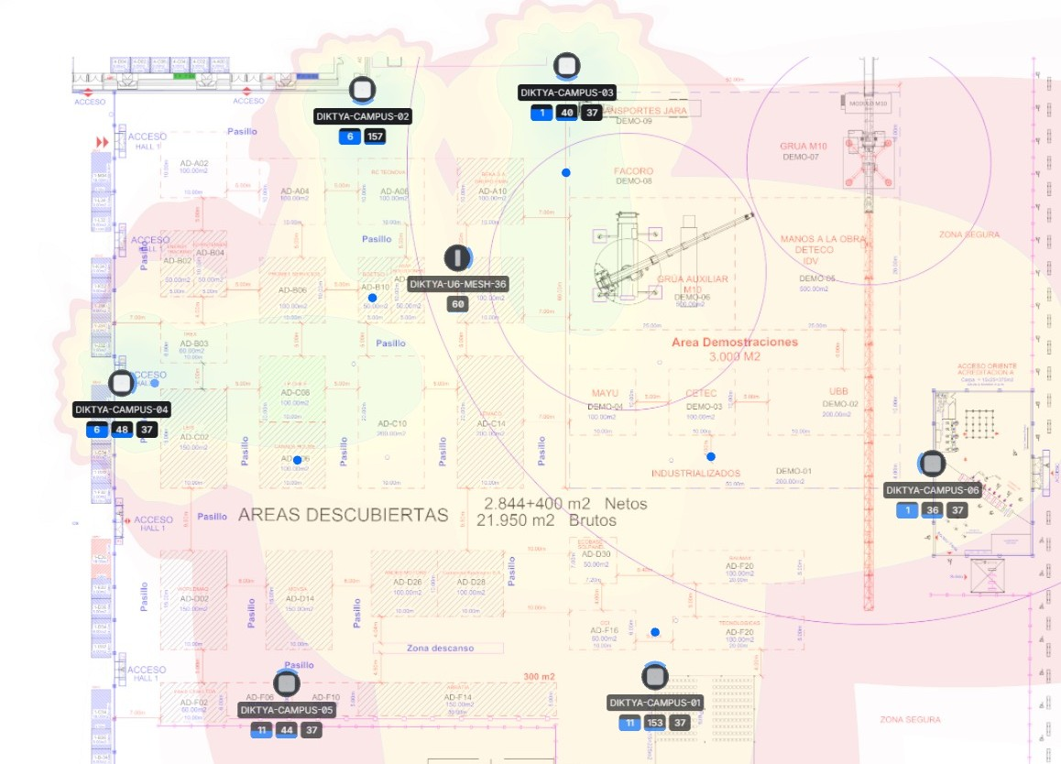
El desafío a escala
Planos reales de cobertura WiFi: decenas de APs por pabellón
Pabellón 4
Pabellón 2
Hall 3
Áreas descubiertas
Notes:
Planos reales con el despliegue de APs (cada punto es un access point con su nombre y canal). Es lo que hoy se administra equipo por equipo.
Idea para decir: un solo pabellón puede tener decenas de APs y hay varios pabellones, salas y áreas al aire libre. Gestionar esto a mano no escala; por eso NetBot centraliza el estado y las acciones.
Tip: si te preguntan, estos planos salen de la plataforma de monitoreo de cobertura del proyecto DIKTYA.

Slide 4



El problema: gestión manual
Hoy la red de un evento es manual, lenta y propensa a errores
Dispositivo por dispositivo
Respuesta lenta
Riesgo de error humano
Cada AP, VLAN o SSID se configura por separado.
Resolver una falla toma más de lo que un evento en vivo permite.
Cambios manuales en producción, sin verificación ni respaldo.
El costo de no automatizar: sin visibilidad central, sin trazabilidad y sin un canal simple para el técnico.
Notes:
Detalle del problema (para decir en voz alta, no en la diapositiva):
- Administración dispositivo por dispositivo: cada AP, VLAN o SSID se revisa y configura de forma manual y separada.
- Mayor tiempo de respuesta: detectar y resolver un problema toma más tiempo del que un evento en vivo permite.
- Mayor riesgo de error humano: cambios manuales sobre infraestructura en producción, sin verificación ni respaldo.
El costo de no automatizar: sin visibilidad centralizada del estado de la red durante el evento; sin trazabilidad de quién cambió qué y cuándo; sin un canal simple para que un técnico consulte o actúe.

Slide 5






NetBot: gestionar la red conversando
Una plataforma que centraliza el monitoreo y la gestión controlada de la red
1
2
3
4
Consulta
Propone
Confirma
Verifica
El técnico pregunta o pide un cambio por chat.
NetBot arma la acción sobre UniFi / OPNsense.
El usuario aprueba antes de ejecutar.
Se valida el resultado, se registra y, si falla, se revierte.
Monitoreo en tiempo real
Cambios auditados
Notes:
Flujo de una acción:
1. El técnico consulta o pide un cambio por chat (lenguaje natural).
2. NetBot propone la acción sobre UniFi / OPNsense.
3. El usuario confirma antes de ejecutar (cambios de VLAN y reinicios requieren confirmación y quedan auditados).
4. NetBot verifica el resultado y registra la operación; si falla, se revierte (rollback).
Además: dashboard de monitoreo en tiempo real con APs, redes, alertas y disponibilidad vía UniFi y OPNsense.

Slide 6
Objetivos
OBJETIVO GENERAL
Una plataforma inteligente para monitorear y gestionar la red de eventos desde una interfaz centralizada.
1
2
3
4
5
Diseñar la arquitectura de software
Integrar UniFi y OPNsense
Monitoreo centralizado con chat
Cambios controlados y auditables
Validar el PMV con pruebas
Notes:
Objetivo general: desarrollar una plataforma inteligente para apoyar la gestión y monitoreo de infraestructura de red en eventos, integrando servicios existentes y permitiendo consulta, supervisión y ejecución controlada de acciones desde una interfaz centralizada.
Objetivos específicos:
1. Diseñar la arquitectura de software, definiendo componentes para usuarios, monitoreo, datos e integración de red.
2. Integrar NetBot con UniFi y OPNsense para obtener dispositivos, redes, alertas y disponibilidad.
3. Implementar un monitoreo centralizado con interfaz conversacional para consultar el estado de la red.
4. Implementar gestión y ejecución controlada de cambios: validación de permisos, confirmación, verificación y registro.
5. Validar el Producto Mínimo Viable mediante pruebas de las principales funcionalidades e integraciones.

Slide 7

Metodología: Scrum
Trabajo incremental en sprints, con seguimiento continuo
Product Backlog
Sprint
Revisión
Ajuste
18
6
3
semanas
épicas
integrantes
Notes:
- Product Backlog: épicas, historias de usuario y tareas priorizadas para el MVP.
- Sprint: el equipo selecciona y desarrolla funcionalidades por periodo.
- Revisión: se revisan avances y se prueban las funcionalidades del sprint.
- Ajuste: se ajusta la planificación y el backlog según lo aprendido.
18 semanas · 6 épicas · equipo de 3 integrantes.

Slide 8


Backlog al 12 de noviembre
19 historias y 121 puntos de línea base
Épica | Historias | Pts | Estado técnico | Resp. | Prioridad de cierre
Autenticación y roles | HU001 a 003 | 13 | 3 en revisión | FD | Revisión de pares y aceptación
Monitoreo de red | HU004 a 006 | 21 | 3 parciales | IC | Ámbitos, fuentes y latencia
Chat, CSV y reserva VLAN | HU007 a 009 | 26 | 3 parciales | IC | Flujo de usuario y reservas
Ejecución de cambios | HU010 a 013 | 24 | 3 parciales HU011 pendiente | FD | Integrar HU010 y recuperación
Tickets y notificaciones | HU014 a 016 | 13 | HU014 y HU016 en revisión HU015 parcial | IC | Correo de tickets y plazos
Arquitectura de agentes | HU017 a 019 | 24 | 3 parciales | FD | Orquestador y adaptadores
5 HU en revisión, 13 parciales y 1 pendiente. Cierres integrales acreditados: 0
FD: Francisco Díaz. IC: Itamar Carrasco. Continuidad informada, con ratificación académica pendiente
Notes:
Reparto: Francisco Díaz lidera Autenticación y Roles (001) y Ejecución de Cambios (004); Itamar Carrasco lidera Monitoreo de Red (002) y Tickets y Notificaciones (005); Bastián Herrera lidera Chat, CSV y Reserva VLAN (003) y Arquitectura Multi-Agente (006).
Corte documental: 12/11/2026. Fuente: Fase 2/Evidencias Proyecto/Documento_02-_Product_Backlog.docx, revisión 06.
Las 19 historias y 121 puntos conservan criterios, pesos y sprints. En revisión: HU001, HU002, HU003, HU014 y HU016 (23 pt). Parciales: 13 HU (93 pt). Pendiente HU011 (5 pt). Ninguna HU tiene cierre integral acreditado.
Seguimiento de continuidad: FD = Francisco Díaz (61 pt), IC = Itamar Carrasco (60 pt). Se conserva la autoría y asignación histórica de Bastián Herrera. La ratificación académica sigue pendiente.
Repositorio: dev e311e57, main b917996. HU010 tiene propose_vlan_change, confirm_vlan_change y execute_vlan_change en netbot/app/changes/ssid_service.py; el CLI solo consume SsidPlan. Faltan chat/panel/CLI para HU010, rollback integral y reinicio HU011.
Validación: 495 pruebas backend y 81 frontend. Backend repetido con GUEST_EMAIL_RECOVERY_ENABLED=false solo en el proceso de pruebas. Primera ejecución: 494 aprobadas y 1 falla por herencia del .env local en un subproceso de migración productiva. La repetición aislada aprueba las 495 pruebas. Sin cambios a .env ni conexión SMTP/controladores.
Acciones D01-D08 del backlog: orquestación, recuperación, plazos, reservas, roles/canales, modelo de tickets, medición del 70% y trazabilidad de auditoría. Son condiciones de continuidad, sin nuevas historias ni puntos.

Slide 9
Carta Gantt por sprint
Línea base de 18 semanas. Reprogramación de fechas por acordar
Épica / actividad | Estado al 12/11 | S1 1 a 2 | S2 3 a 4 | S3 5 a 6 | S4 7 a 8 | S5 9 a 10 | S6 11 a 12 | S7 13 a 14 | S8 15 a 16 | S9 17 a 18
Autenticación y roles | En revisión | 001/002 | 003
Monitoreo de red | Parcial | 004 | 005 |  |  | 006
Chat, CSV y VLAN | Parcial |  |  | 007/009 | 008
Ejecución de cambios | Parcial / HU011 pendiente |  |  |  | 010 | 011 |  | 012/013
Tickets y avisos | Revisión / parcial |  |  |  |  |  | 014 | 015 | 016
Agentes y proveedor LLM | Parcial |  | 019 |  |  | 017 | 018
Integración y aceptación | Pendiente |  |  |  |  |  |  |  |  | E2E / DoD
Barras de planificación por HU. S1 a S9 son sprints de dos semanas, sin porcentajes de avance
Preparación: diseño y Poker Planning. Continuidad: D01 a D08, cambios con recuperación e integración
Notes:
Fases: Especificación y diseño (semanas 1–4), Poker Planning (semanas 4–5), épicas 001–003 en paralelo desde la semana 5, épicas 004–006 desde la semana 9, e integración y pruebas end-to-end en las semanas 15–16.
Verificar las semanas exactas con el Product Backlog antes de presentar.
Fuente de los sprints: Documento_02-_Product_Backlog.docx, tabla Backlog priorizado. Se conservan los nueve sprints originales y los 121 puntos.
Semanas relativas por sprint: S1 1-2, S2 3-4, S3 5-6, S4 7-8, S5 9-10, S6 11-12, S7 13-14, S8 15-16, S9 17-18.
Distribución: S1 HU001,002,004; S2 HU003,005,019; S3 HU007,009; S4 HU008,010; S5 HU006,011,017; S6 HU014,018; S7 HU012,013,015; S8 HU016. S9 integración, pruebas y entrega.
El diseño y Poker Planning se conservan como preparación de la planificación, sin añadir sprints, puntos ni fechas de calendario. Las barras no representan ejecución completada.
La continuidad propuesta depende de resolver D01-D08 y completar integración de HU010, recuperación HU012, auditoría HU013, validación de monitoreo y correo de tickets, CSV, reinicio y agentes. Las fechas nuevas y la aceptación de cambios de criterio quedan por acordar.
La agrupación de agentes no acredita orquestación multi-agente completa. La demo de recuperación Wi-Fi por correo no acredita la notificación de tickets HU015.

Slide 10

Evidencias
Qué vamos a mostrar en el avance y al cierre
DE AVANCE
FINAL
Demo de Autenticación y Roles
Demo de Monitoreo (API real UniFi)
Informe de integración multi-agente y cierre de NetBot
Demo de Chat, CSV y Reserva VLAN
Log de cambios con verificación y rollback
Todas las épicas en un sistema integrado y funcional.
Registro de tickets y notificaciones
Notes:
Evidencias de avance: demo de Autenticación/Roles; demo de Monitoreo de Red con API real de UniFi; demo de Chat/CSV/Reserva VLAN; log de ejecución de cambios (verificación y rollback); registro de tickets y notificaciones.
Evidencia final: informe de integración multi-agente + cierre NetBot. Incluye diagrama de orquestación de agentes en background, logs de ejecución concurrente, informe de pruebas end-to-end y presentación/pitch final. Consolida todas las épicas en un sistema integrado y funcional, cumpliendo el objetivo completo del proyecto de título.

Slide 11



Perfil de egreso y factibilidad
Competencias que ponemos en práctica
Es factible en el semestre
Diseño de Software
Alcance: acotado al Producto Mínimo Viable.
Gestión de Información
Método: Scrum con seguimiento periódico.
Integración Tecnológica
Riesgo: integración con UniFi/OPNsense y equipos de prueba.
Resolución de Problemas
Mitigación: pruebas progresivas y ajuste del backlog.
Notes:
Perfil de egreso:
- Diseño de Software: arquitectura de componentes para usuarios, monitoreo e integración.
- Gestión de Información: datos de usuarios, dispositivos y operaciones de red.
- Integración Tecnológica: conexión de NetBot con UniFi y OPNsense.
- Resolución de Problemas: monitoreo y administración centralizada de la infraestructura.
Por qué nos interesa: aplicar y fortalecer desarrollo de software, gestión de información, integración de sistemas y resolución de problemas; construir una solución que una software con infraestructura de red y resuelva necesidades reales de monitoreo y configuración. Scrum fortalece trabajo colaborativo, planificación y adaptación.
Factibilidad: alcance acotado al PMV; trabajo en Scrum (sprints, roles y seguimiento periódico); facilitador: dividir NetBot en módulos y validar de forma incremental; riesgo: integración con UniFi/OPNsense y disponibilidad de equipos de prueba; mitigación: pruebas progresivas y ajuste continuo del Product Backlog.

Slide 12
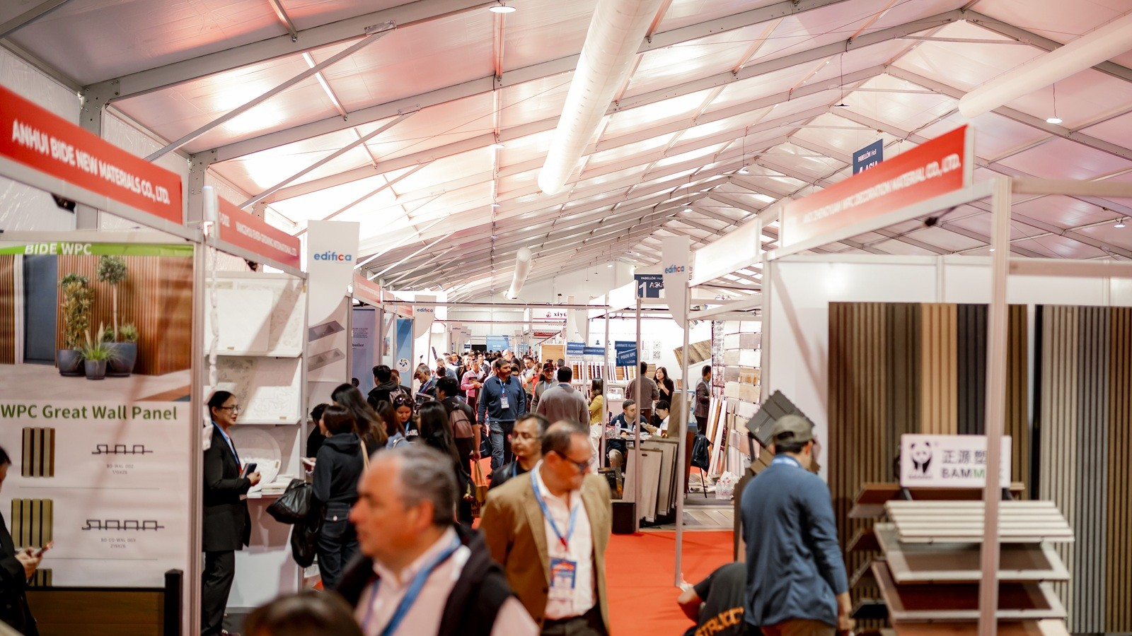
Gracias
Preguntas y comentarios son bienvenidos
Itamar Carrasco · Bastián Herrera · Francisco Díaz
NetBot — Capstone PTY4614

